Slide 1

INTEGRANTES DEL PROYECTO
Claudia Vargas
Martha Caro
Miguel Arango
Marlon Zapata
INSTRUCTOR
Gustavo Adolfo Rodríguez
FICHA
2834921
CENTRO FORMACIÓN
CENTRO DE COMERCIO Y SERVICIOS
REGIONAL CAUCA

Slide 2
TÍTULO DEL PROYECTO
OBJETIVO GENERAL
OBJETIVOS ESPECIFICOS
PLANTEAMIENTO DEL PROBLEMA
JUSTIFICACIÓN
ALCANCES
IMPACTO
TRABAJO FUTURO
AVANCES DEL PROYECTO
AGENDA DE TRABAJO

Slide 3
APLICACIÓN PARA GIMNASIOS GYMPRO
TITULO DEL PROYECTO

Slide 4
Desarrollar una aplicación web para gimnasios que permita gestionar de manera eficiente la información de clientes y entrenadores, optimizando el seguimiento de rutinas, desafíos fitness y el control de productos, con el fin de integrar digitalmente los procesos clave de negocio y mejorar la experiencia del usuario.
OBJETIVO GENERAL

Slide 5
Identificar los datos necesarios para para registrar clientes y staff en el sistema web del gimnasio.
Desarrollar, probar y validar la funcionalidad del software para gestionar el registro y seguimiento de usuarios.
Permitir el acceso a los perfiles desde cualquier dispositivo que tenga conexión a internet.
Mejorar la imagen del gimnasio mediante una plataforma moderna, funcional y fácil de usar.
OBJETIVOS ESPECIFICOS

Slide 6
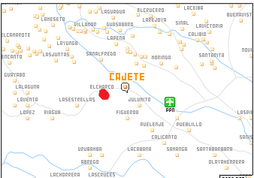
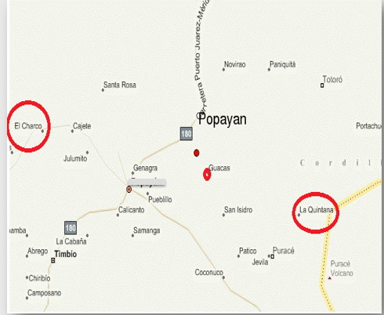
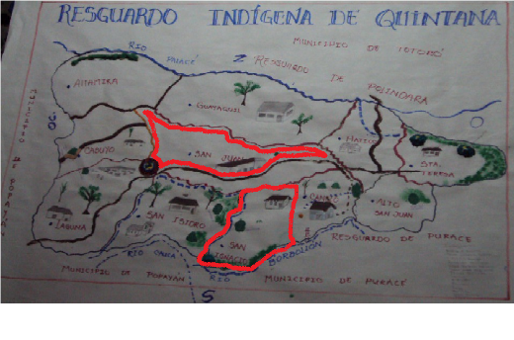

PLANTEAMIENTO DEL PROBLEMA

Slide 7
Directiva
8 personas
Vinculados
PLANTEAMIENTO DEL PROBLEMA
94 personas
1 operador
Acopio 1
EL Charco
Acopio 2
San Juan
Acopio 3
San Ignacio
24 Vinculados
46 Vinculados
24 vinculados

Slide 8

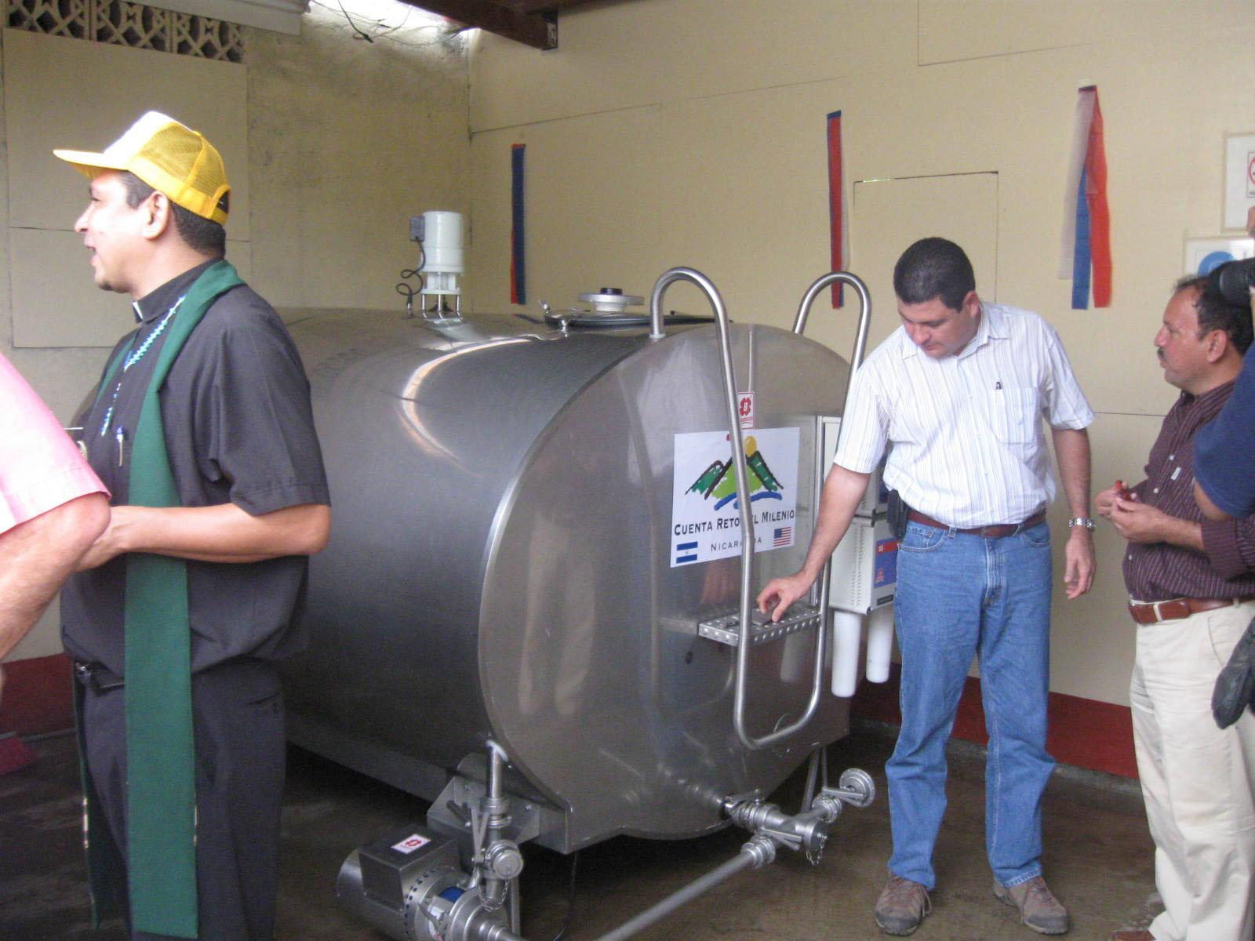
PLANTEAMIENTO
DEL PROBLEMA

Slide 9
El desarrollo de la aplicación GYMPRO busca optimizar la gestión interna del gimnasio, mejorar la experiencia de clientes e instructores, automatizar procesos como pagos e inscripciones, fortalecer la seguridad y posicionar al gimnasio como una marca moderna y competitiva, Además, permitirá una gestión escalable y eficiente, adaptada al crecimiento del negocio.
JUSTIFICACIÓN

Slide 10
El Proyecto GYMPRO contempla el Desarrollo de una Aplicación web para gimnasios que facilite:
Conexión entre entrenadores y clientes
Registro
Seguimiento de entrenamientos
Agendamiento de clases
Comunicación en tiempo real
Control de pagos
Gestión eficiente de la información
Mejorar la experiencia deportiva y administrativa
ALCANCES

Slide 11
IMPACTO
SOCIAL | AMBIENTAL | ECONOMICO
La aplicación permitirá mejorar la calidad de vida al facilitar el acceso a rutinas y seguimiento a sus procesos, fomentando hábitos saludables, promoverá la actividad física y fortalecerá la interacción entre entrenadores y clientes.
Al ser una solución digital reduce el uso del papel y otros recursos físicos al gestionar de forma electrónica, registros, horarios y rutinas, esto contribuye a una operación más sostenible en los gimnasios
GYMPRO optimiza la administración del gimnasio, lo que puede traducirse en mayor eficiencia operativa, reducción de costos administrativos y aumento en la retención de clientes

Slide 12
Actualizar la seguridad para proteger los datos de los usuarios
Desarrollar nuevas funcionalidades según la necesidad del mercado
Optimizar el rendimiento y la velocidad de la aplicación
Mejorar la experiencia del usuario e interfaz gráfica
Expandir la aplicación a nuevas plataformas y dispositivos
Cumplir con normativas legales y de privacidad vigentes
TRABAJO FUTURO

Slide 13

AVANCES DEL PROYECTO
Modelo relacional de base de datos
Aplicación WEB

